Slide 1
Projeto Meu Robô Iniciação Profissional
Apresentado por Leandro F. Nagata
Instrutor Especialista II, Guitarreiro, Piadista, Aprendiz de Bonsaísta e etc (Acessem o Linkedin para ver o resto)

Slide 2
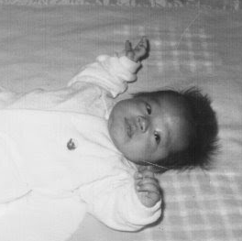
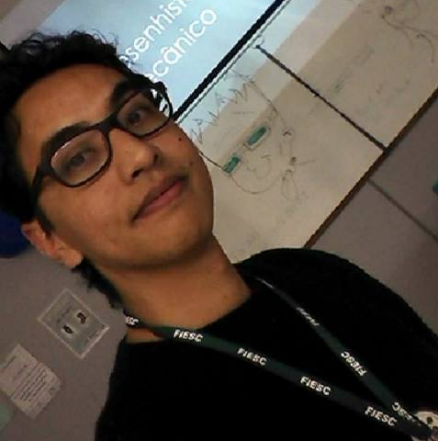
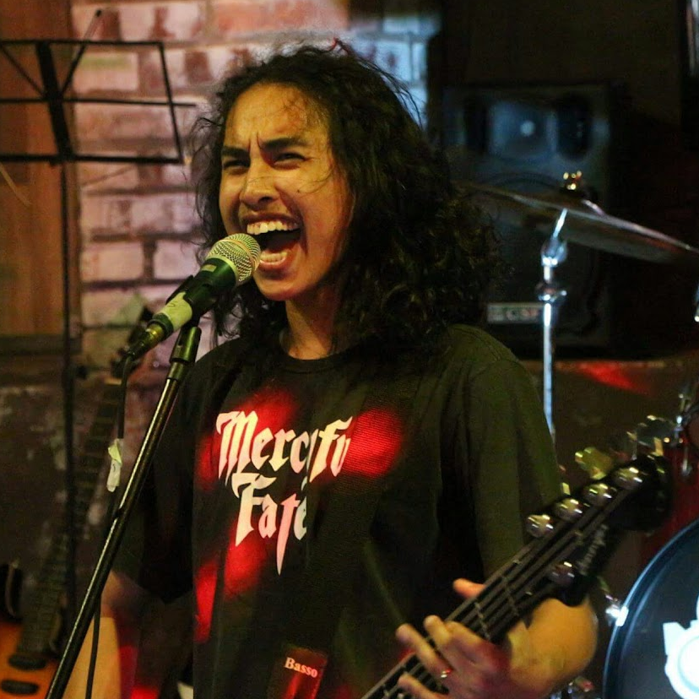
Bio
Natural de São Paulo
Profissão: Instrutor Especialista II
Paixão Secreta

Slide 3
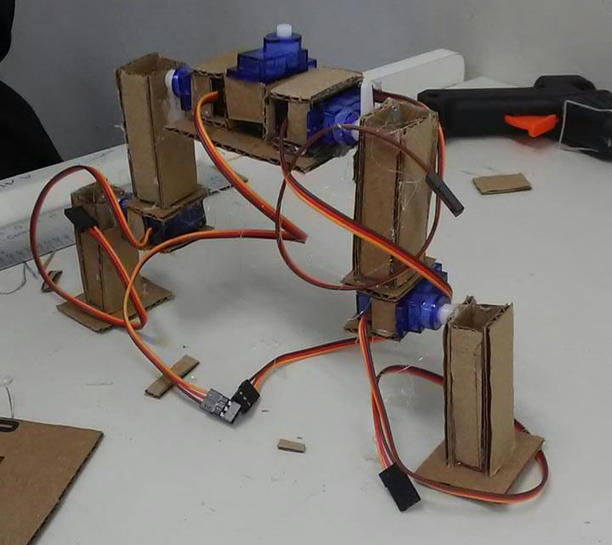
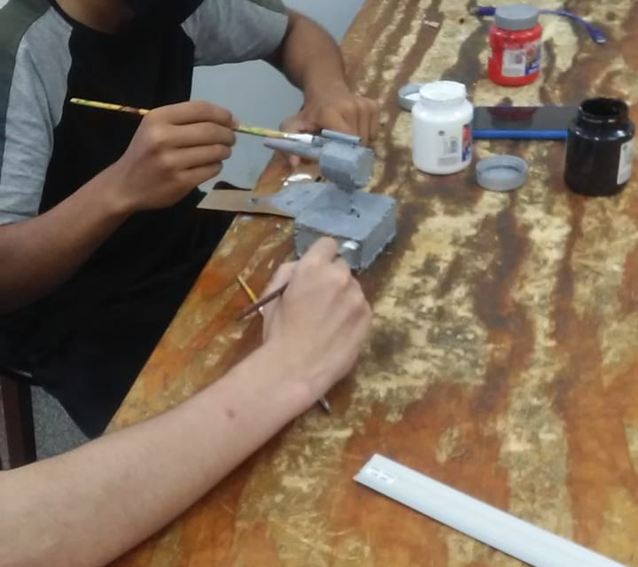
Projeto Meu Robô
2021
2021
[Image sources: u/eaglemaxie (on r/OldSchoolCool)]

Slide 4
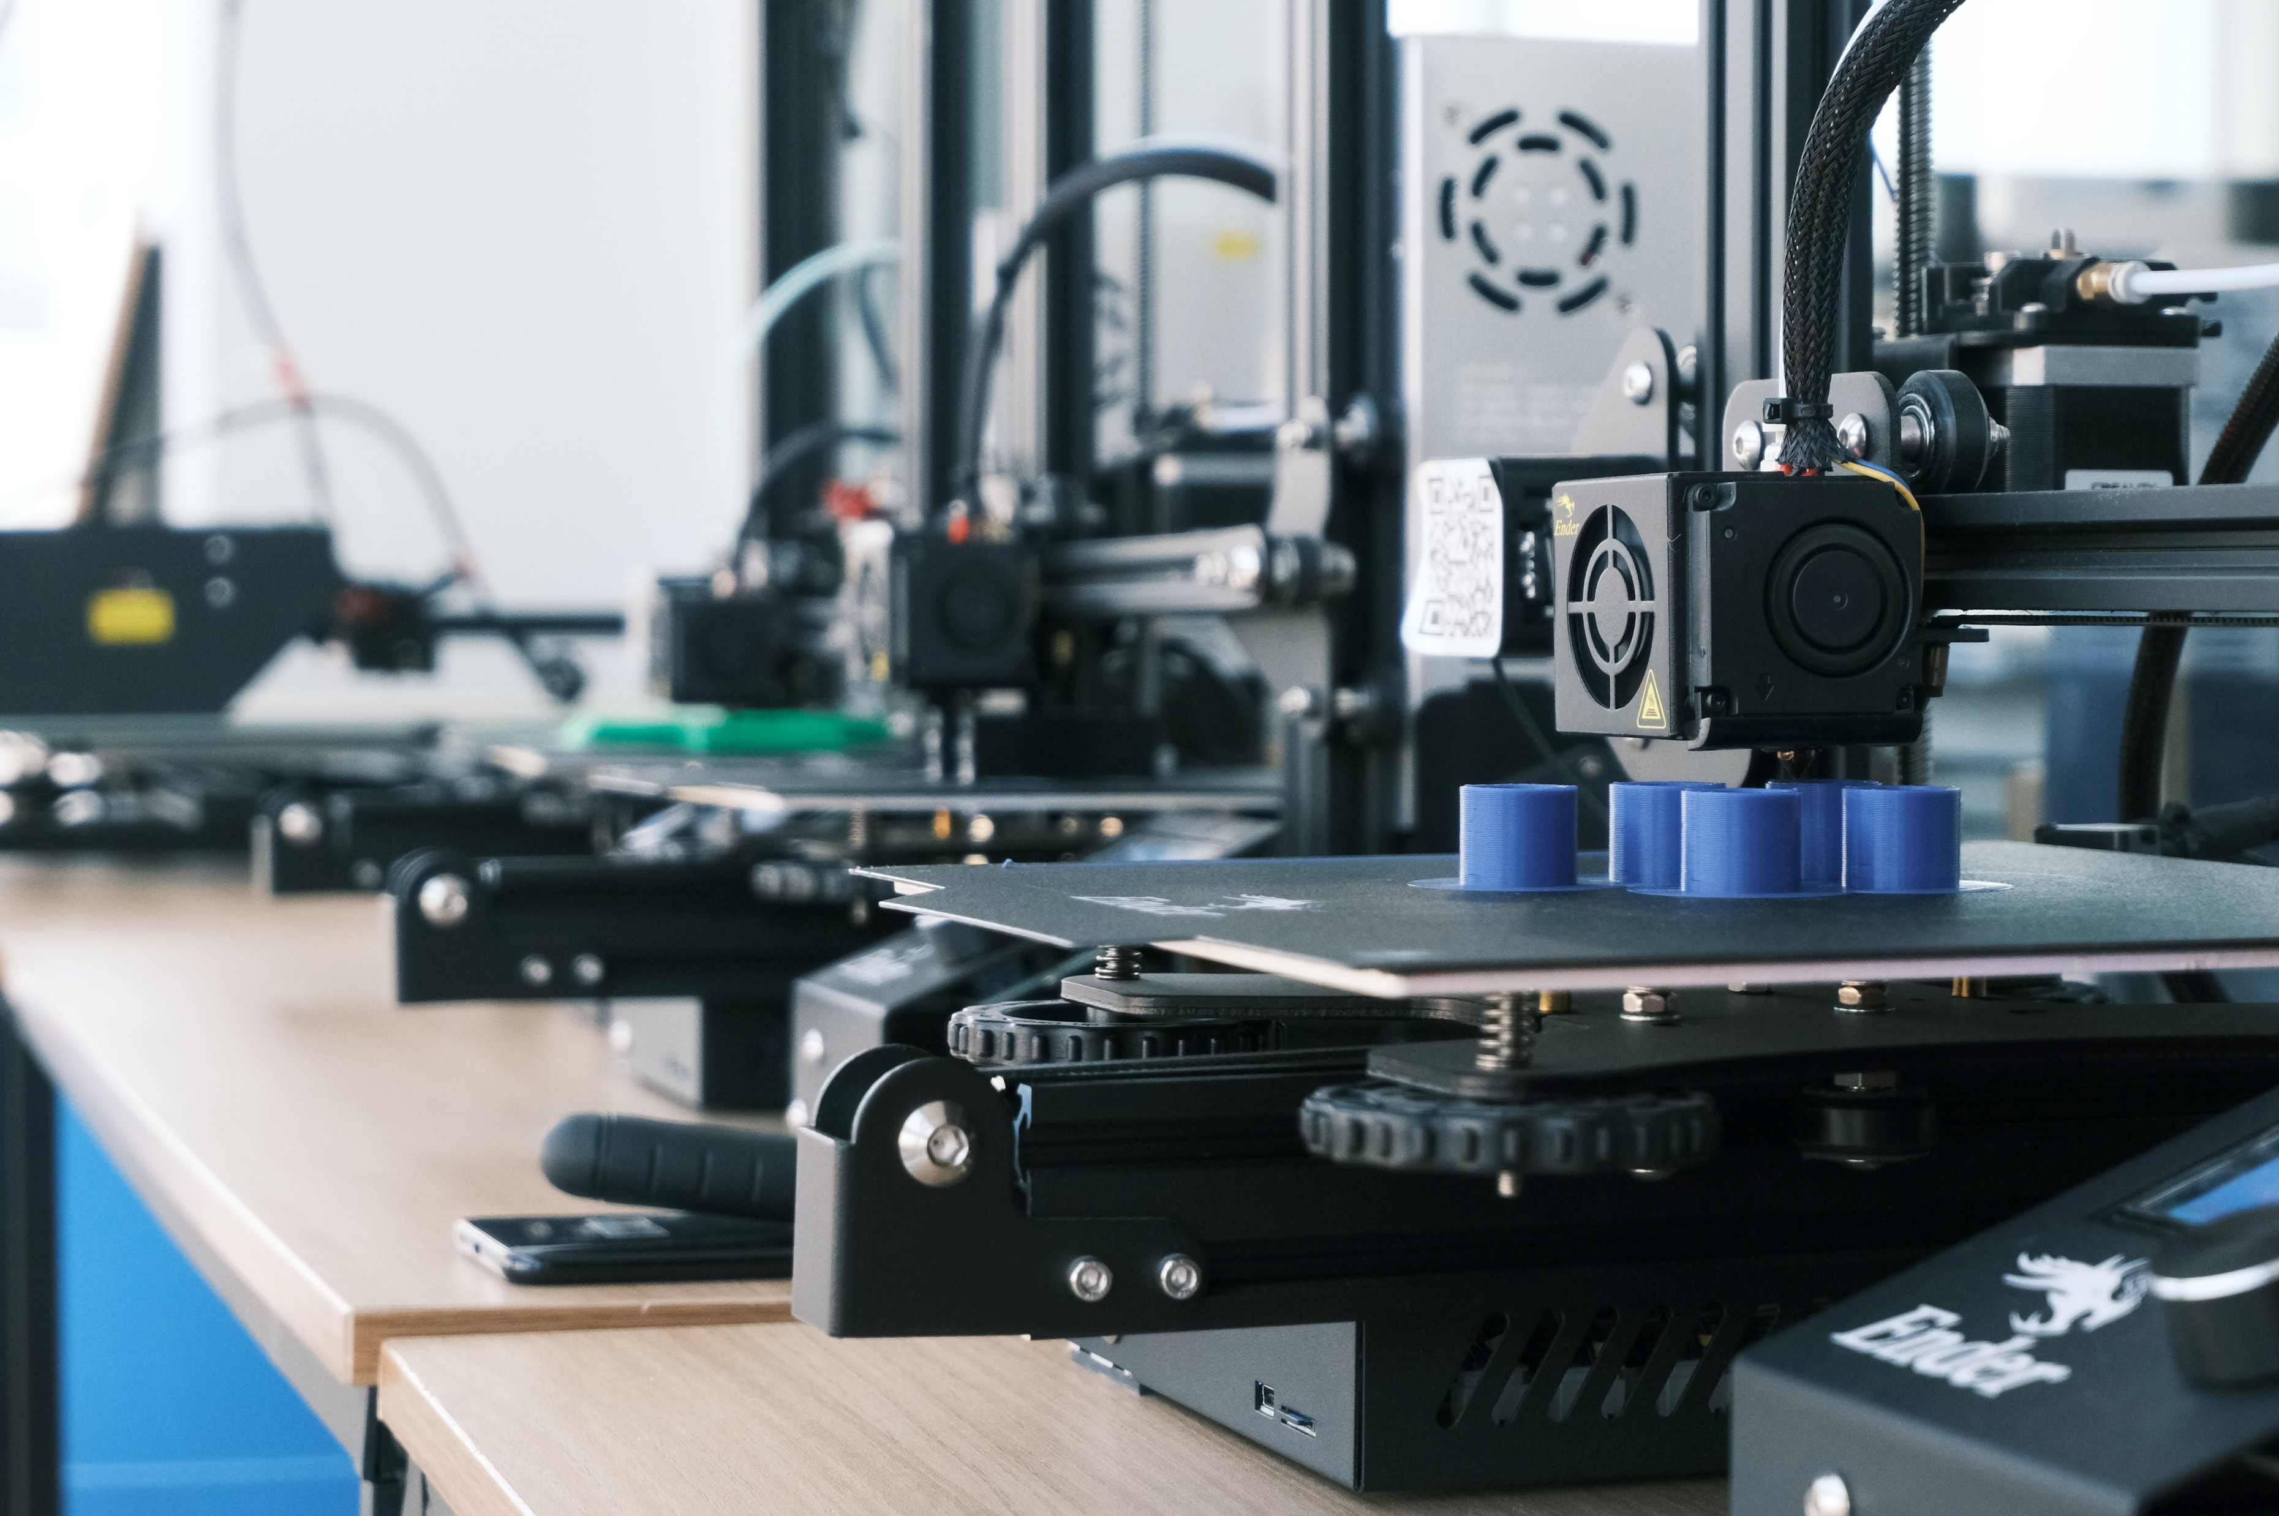
Vamos usar a(s) Impressora(s) 3D
[Image sources: MinkuKang (Unsplash)]

Slide 5
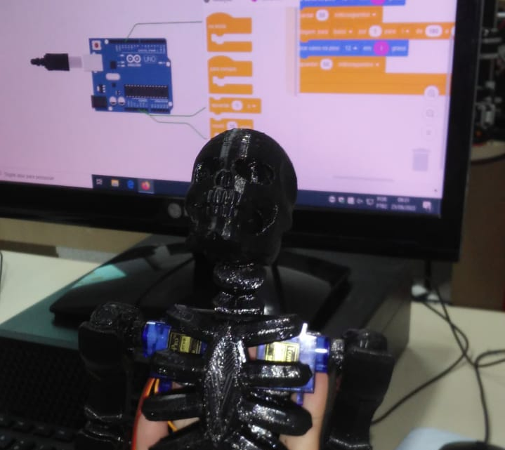
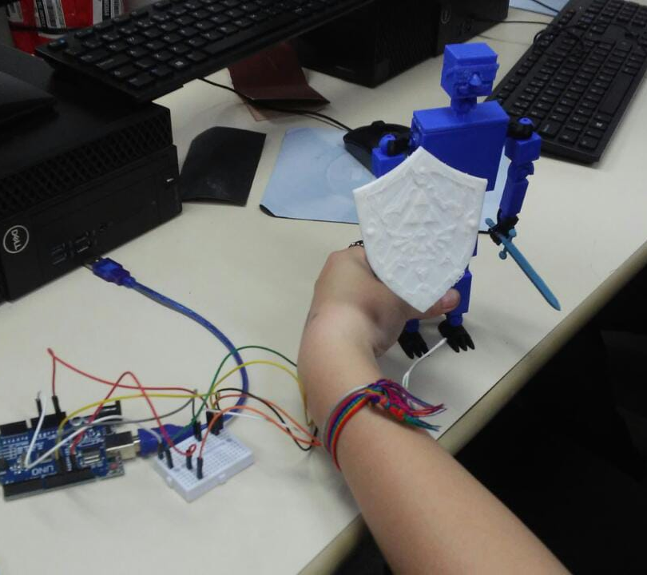
Projeto Meu Robô
2022
2022

Slide 6
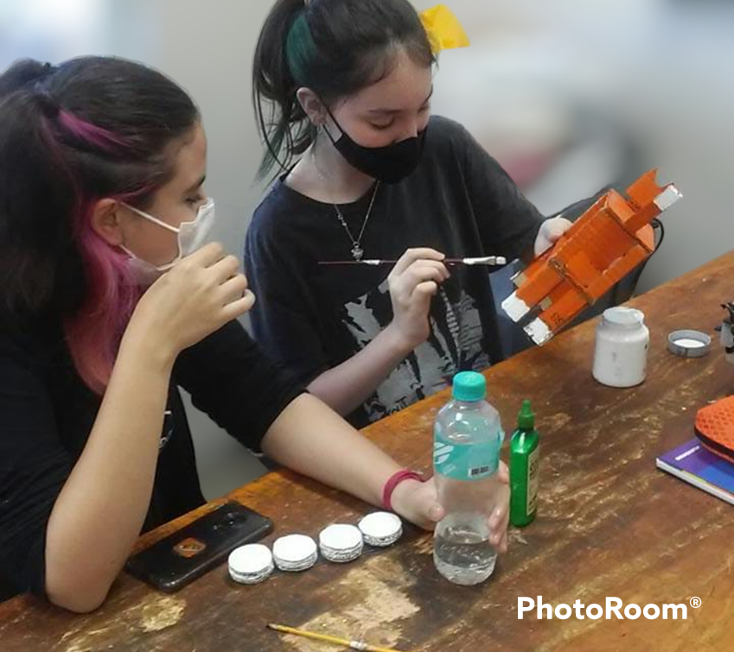
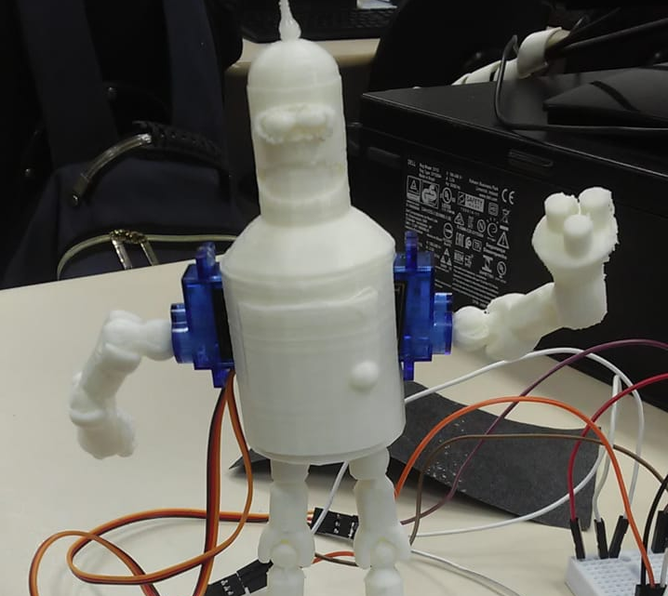
Comparação
Como começou
Como ficou

Slide 7
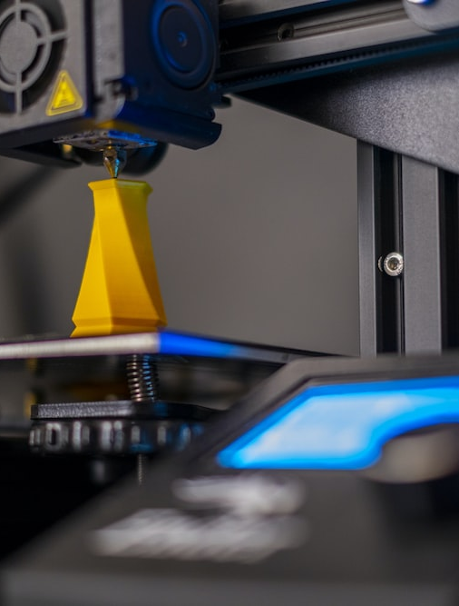
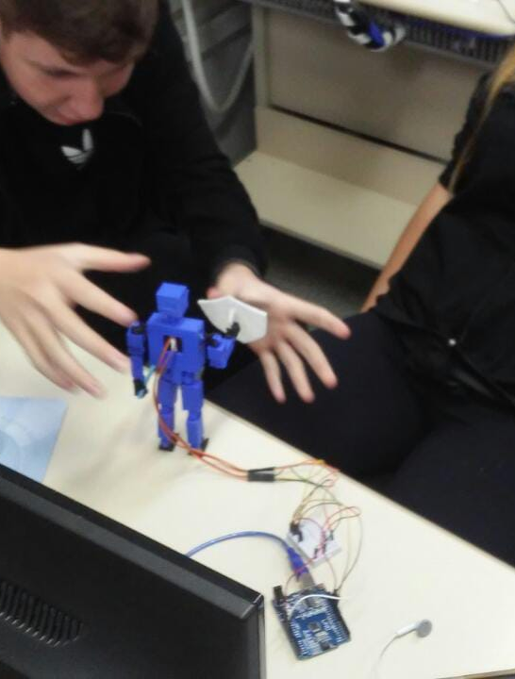
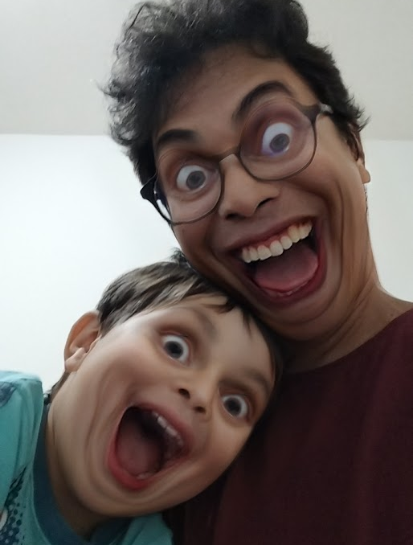
Conclusões
[Image sources: Osman Talha Dikyar (Unsplash)]

